Slide 2
Кто мы?

Slide 3
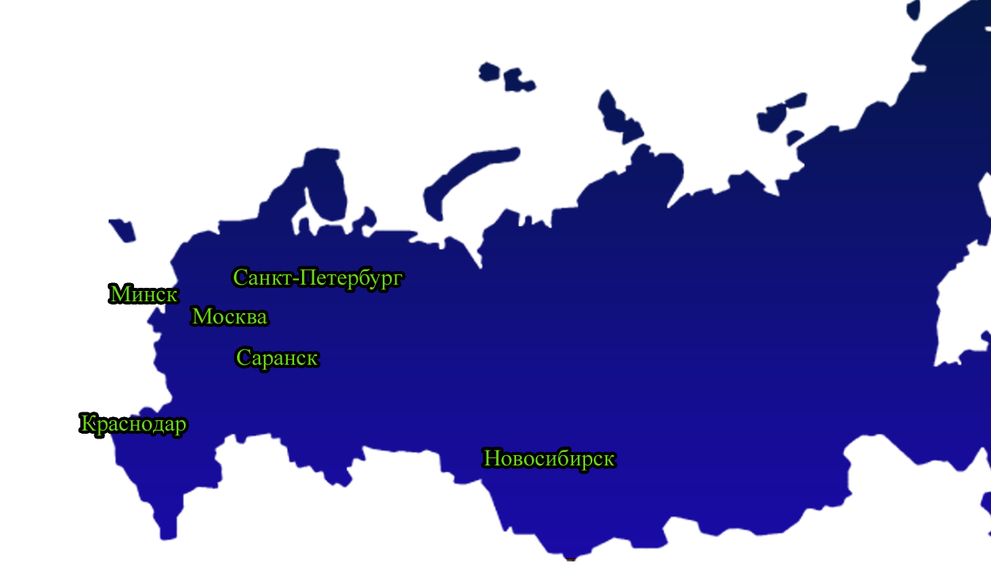
Основана в1998г.

Slide 4
Чем мы занимаемся?

Slide 6
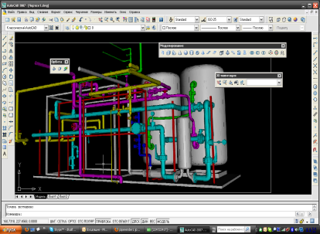
Инжиниринг

Slide 7
Инжиниринг
Подбор оборудования
Проекты под ключ

Slide 8
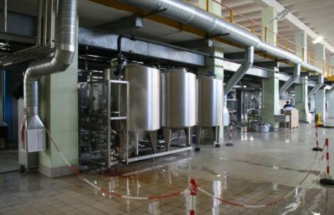
Монтаж
и запуск

Slide 9
Монтаж
и запуск
Профессионализм
Гибкий подход
Обучение персонала

Slide 10
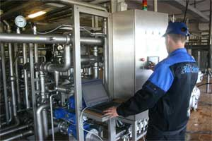
Сервис

Slide 11
Сервис
Быстрые выезды
Полная поддержка

Slide 12
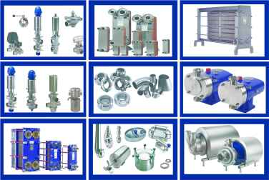
Поставка
оборудования

Slide 13
Поставка
оборудования
Короткие сроки
Выгодные условия

Slide 14
Инжиниринг
Монтаж и запуск
Сервис
Поставка оборудования

Slide 15
Наши партнеры

Slide 18
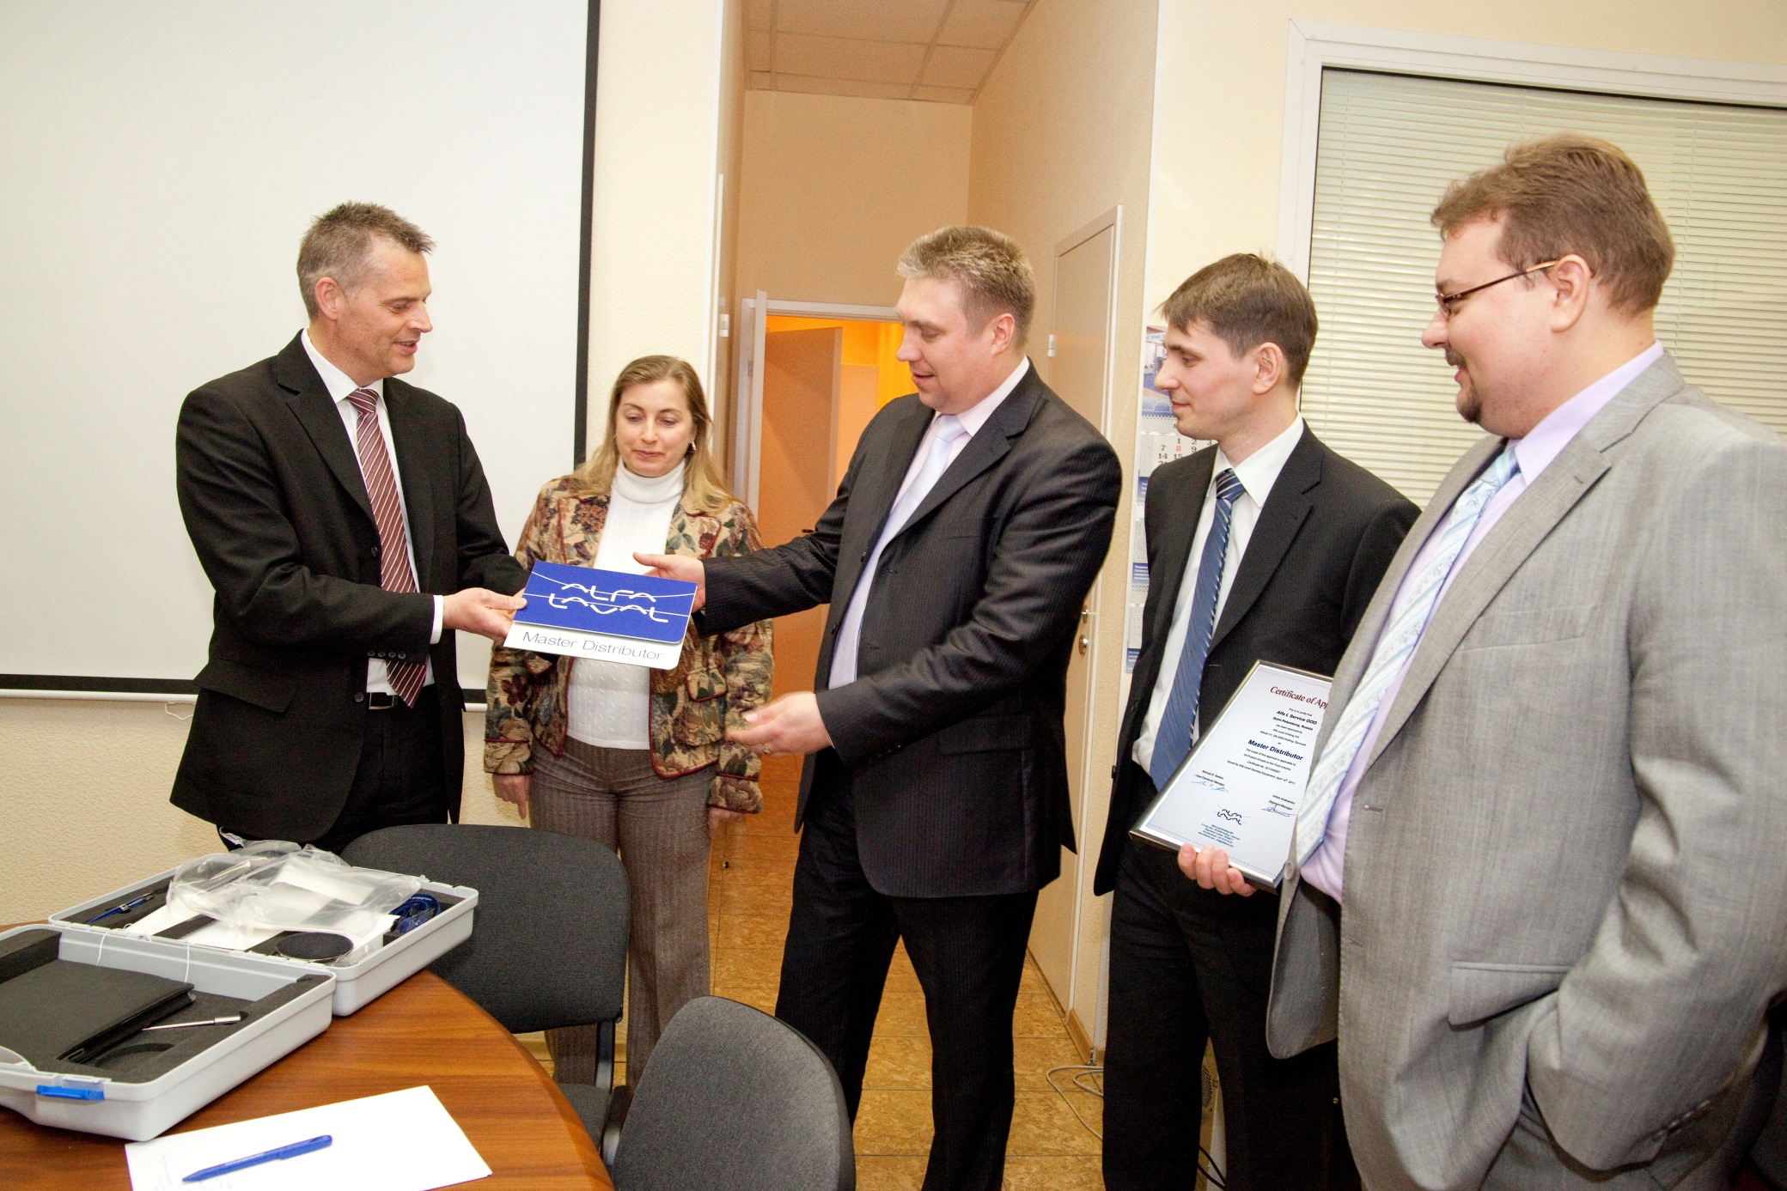
Мастер дистрибьютор

Slide 19
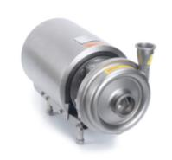
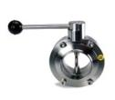
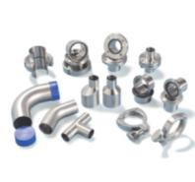
Теплообменники
Насосы
Оборудование для ёмкостей
Автоматика
Комплектующие
Фитинг

Slide 20
Расходомеры
Пароконденсатные котельные системы
Системы регулирования
Конденсатоотводчики
Конденсатные насосы
Комплектующие
Оборудование для систем сжатого воздуха

Slide 21
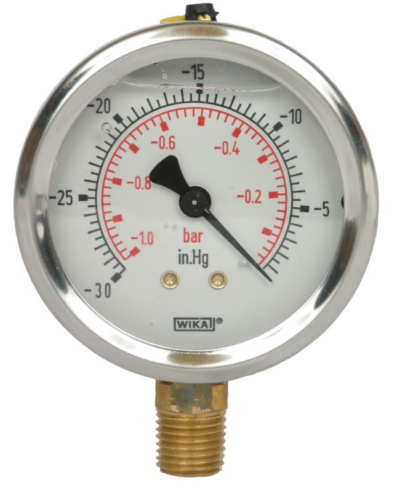
Измерительная техника
Мембранные разделители
Комплектующие
Манометры
Термометры

Slide 22
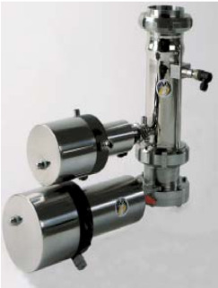
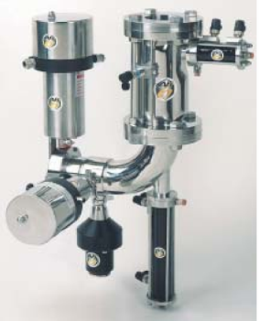
Pigging System
Комплектующие

Slide 23
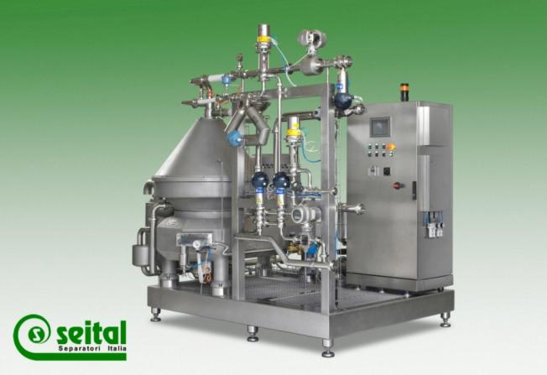
Сепараторы
Комплектующие

Slide 24
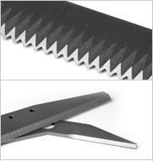
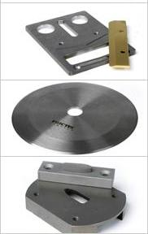
Производственные ножи

Slide 25
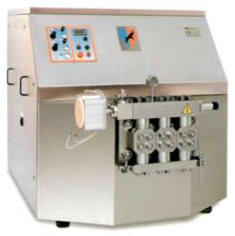
Запасные части
Гомогенизаторы

Slide 26
Собственное производство

Slide 27
Охладители/нагреватели
Пастеризаторы
Посты приемки продуктов
Станции СИП
Системы распределения потоков

Slide 28
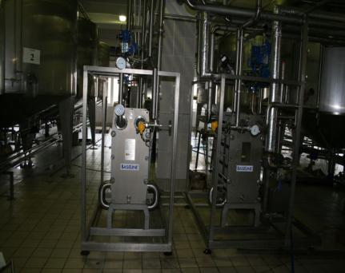
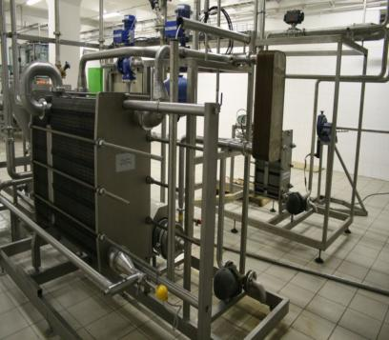
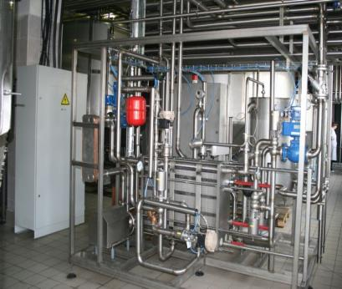
Охладители/нагреватели

Slide 29
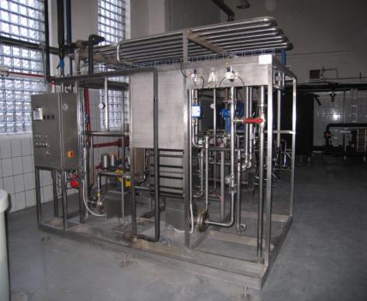
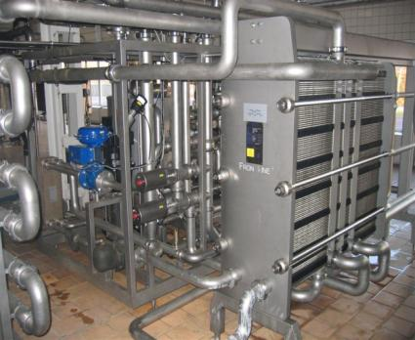
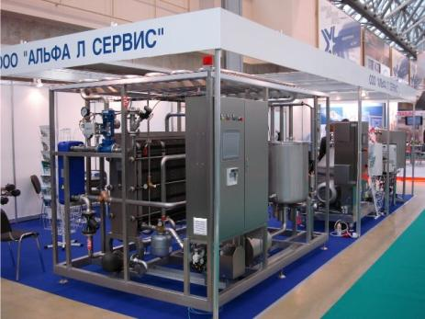
Пастеризаторы

Slide 30
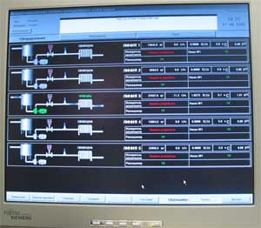
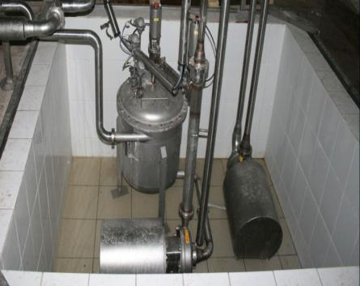
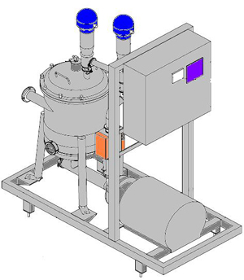
Посты приемки продуктов

Slide 31
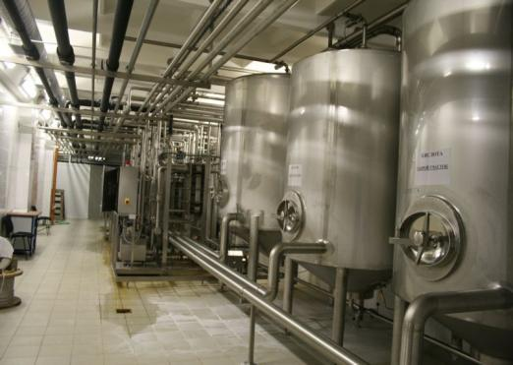
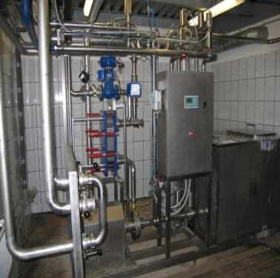
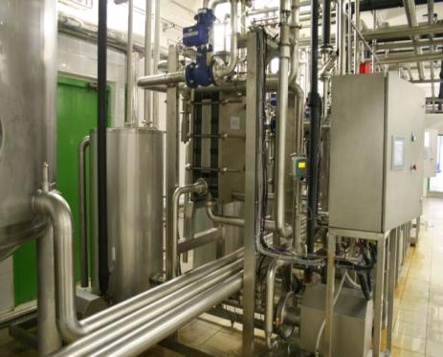
Станции СИП

Slide 32
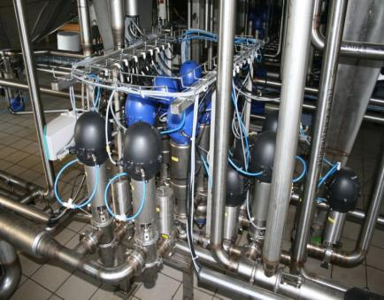
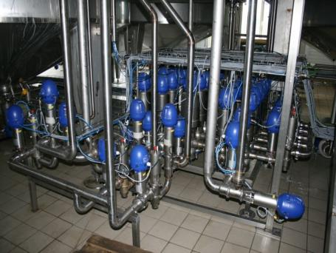
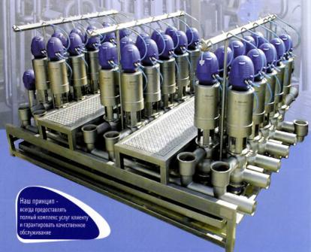
Системы распределения потоков

Slide 33
Установка любого оборудования
по вашим требованиям

Slide 34
Наши заказчики

Slide 36
С нами выгодно!

Slide 37
Широкий спектр услуг
Гибкий подход
Надежные партнеры
Большая территория охвата
Наши заказчики – наши друзья!

Slide 38
Широкий спектр услуг
Гибкий подход
Надежные партнеры
Большая территория охвата
Одна компания заменит Вам множество

Slide 39
Широкий спектр услуг
Гибкий подход
Надежные партнеры
Большая территория охвата
Максимальный
учет Ваших желаний

Slide 40
Широкий спектр услуг
Гибкий подход
Надежные партнеры
Большая территория охвата
Гарантия качественного оборудования

Slide 41
Широкий спектр услуг
Гибкий подход
Надежные партнеры
Большая территория охвата
Вам не надо менять партнера, когда Вы расширяетесь

Slide 42
Спасибо за внимание!
Надеемся на дальнейшее плодотворное сотрудничеств!

